Slide 1
数据分析淘宝旅行
潘新明
2013年12月
酒店创新业务部

Slide 2
淘宝旅行分析
1
淘宝旅行概况
2
酒店客栈类店铺产量及产品分析
3
酒店对淘宝旅行的态度
4
淘宝旅行平台的发展猜想

Slide 3
淘宝旅行分析
1
淘宝旅行概况
淘宝旅行的发展轨迹
淘宝旅行业务划分及现状
淘宝旅行产品组成
淘宝旅行加盟成本分析
淘宝旅行酒店客栈类店铺数量

Slide 4
淘宝旅行的发展轨迹
2010.05
2011
2012
2013
2014
页面更新改版
增加点评、攻略、游记分享等内容
完善手机APP的酒店预订功能
更多并购可能
……
淘宝旅行平台建立
全年交易额达到109亿元
（机票73亿，旅游度假21亿，酒店15亿）
洲际酒店集团旗舰店落户淘宝旅行
携程、艺龙、同程国内在线旅游三大巨头集中入驻淘宝旅行
酒店客栈入驻超10万家
成立了航旅事业部
战略投资“在路上”“穷游网”
将在全国打造34个“旅游馆”
会有什 么动向？

Slide 5
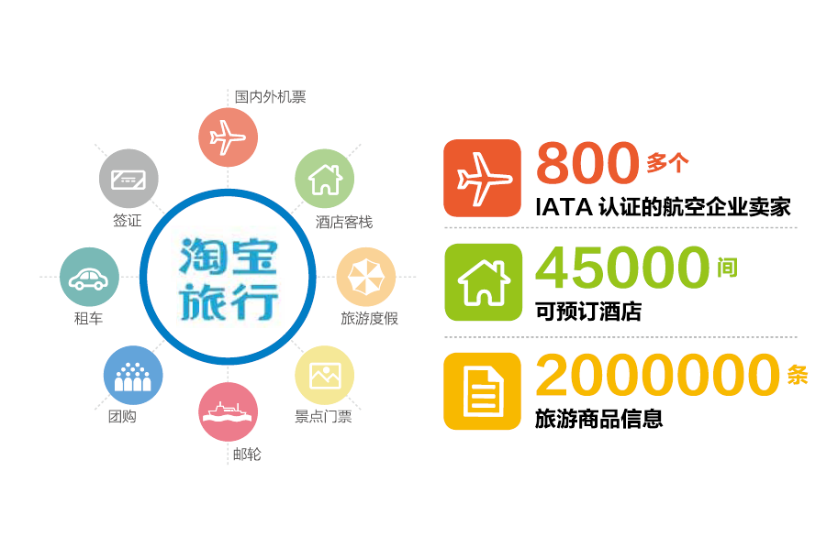
淘宝旅行业务划分及现状
淘宝旅行是淘宝网旗下的综合性旅游出行服务平台，提供搜索、购买、支付、评价、分享、售后服务的一站式解决方案的在线旅游服务平台。
100000家

Slide 6


淘宝旅行产品组成
淘宝集市店铺（需申请，审核后方可加入）
数量庞大，多是个人或小旅行社代理
天猫专营店：
综合性代理公司或旅行社，产品丰富
天猫旗舰店：
自主品牌店铺，保障体系较为完善

Slide 7
淘宝旅行加盟成本分析
淘宝集市店—小客栈低成本直销首选
1000元保证金+2000元店铺装修+2%-3%的每笔成交佣金（每间夜20元封顶）
天猫专卖店/旗舰店— 各大单体酒店/酒店集团及航空公司/大型旅行社首选
1万保证金+1.5万技术服务年费+2%-3%的每笔成交佣金+数万元店铺装修+维护费 (自营人员客服，美工，设备，物流等或委托代理管理费用）
天猫专营店— 各类综合型大型代理/旅行社首选
1万保证金+1.5万技术服务年费+2%-3%的每笔成交佣金+数万装修+维护费 (自营人员客服，美工，设备，物流等或委托代理管理费用）
*对于天猫商户，年营业额满18万，返还50%年费；年营业额满60万，返还100%年费.

Slide 8
酒店客栈类店铺分布
根据淘宝“酒店客栈”类目搜索可以得到以下数据：
天猫
349家
淘宝集市
4726家
共计5075家
注：以上数据截止到12月12日

Slide 9
数据分析淘宝旅行
2
酒店客栈类店铺产量及产品分析
酒店客栈类店铺产量情况(产量数据为店铺总产量，并非单指酒店产量)
店铺都卖什么产品？
哪些产品销量最好？
店铺之间的产量差异为什么那么大？
淘宝旅行为什么吸引旅游商户入驻？

Slide 10
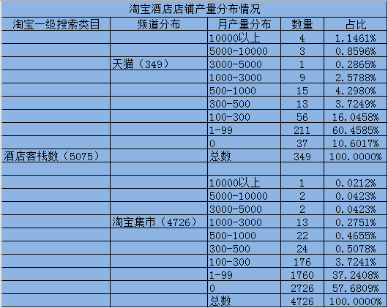
酒店客栈类店铺产量情况
天猫店铺月产量达到300订单以上的有45家，占比12.8%
淘宝集市店铺月产量达300订单以上的有64家，占比1.3%

Slide 11
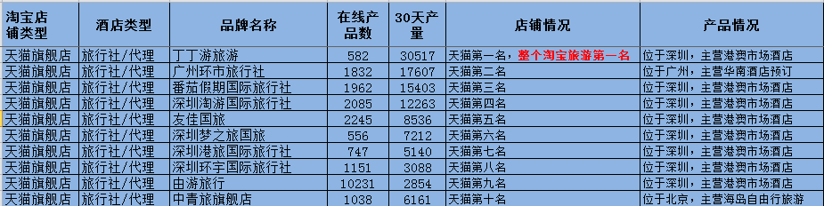
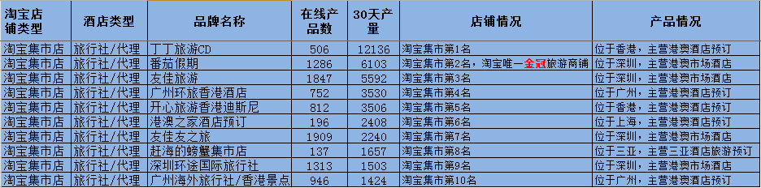
酒店客栈类店铺产量情况
一. 天猫旗舰店产量最高10家店铺
二.淘宝集市店铺产量最高10家店铺

Slide 12
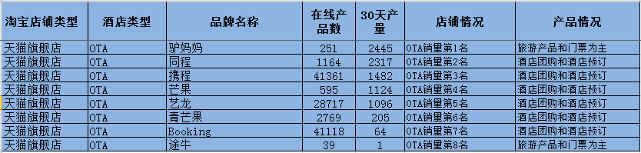
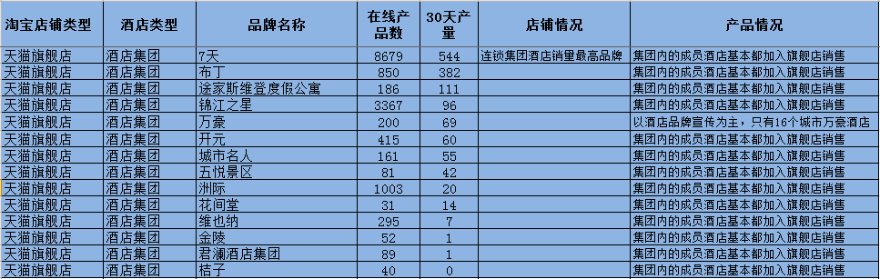
酒店客栈类店铺产量情况
三. 部分OTA产量情况
四. 酒店管理集团产量情况

Slide 13
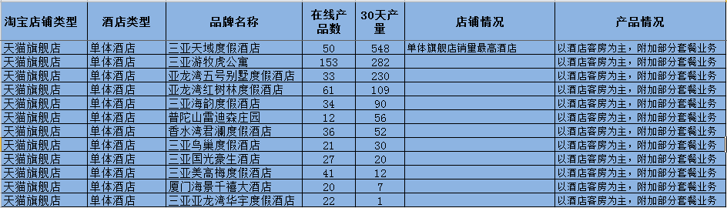
酒店客栈类店铺产量情况
五.部分单体酒店天猫旗舰店产量情况
由此可见：
高产量的店铺主要集中在华南（广州，深圳，香港，三亚）
高产量的区域主要集中在港澳，三亚及东南亚海岛目的地次之
三亚的高星级酒店，尤其是亚龙湾地区的五星级酒店开设天猫旗舰店最为集中和积极

Slide 14
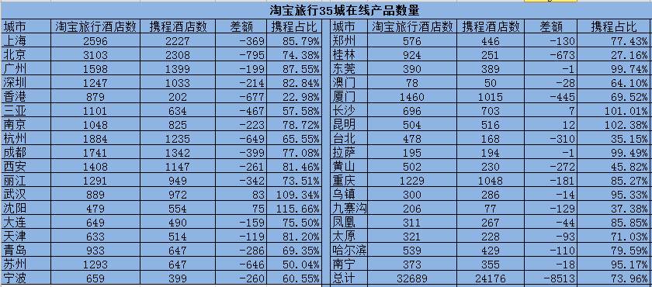
淘宝旅行及携程酒店产品数比较
因为城市包含关系的差异，以上统计略有误差，根据以上图表，目前携程产品覆盖率占到淘宝旅行的75%左右。

Slide 15
店铺都卖什么产品？
综合性旅行社/代理
提供丰富的旅游产品，包括酒店，门票，交通，餐饮套餐，签证，度假路线等等。丰富的产品确保了他们成为淘宝旅行中产量最高的群体。
二. 单体酒店集市店及天猫旗舰店
几乎仅提供本酒店产品销售，产品数量有限。
此类型店铺价格和官网及OTA保持一致性
为了差异化竞争，酒店会推出部分独家包价套餐以吸引客人（连住，包含三餐，包含景区门票，包含免费接送等待遇）
通过淘宝预订可以享受到酒店会员积分和待遇。
三. 部分境内外OTA
除了途牛和驴妈妈以旅游路线为主，其他OTA都以团购酒店和现付酒店预订为主，但是因为现付酒店价格没有优势，产量极低.

Slide 16
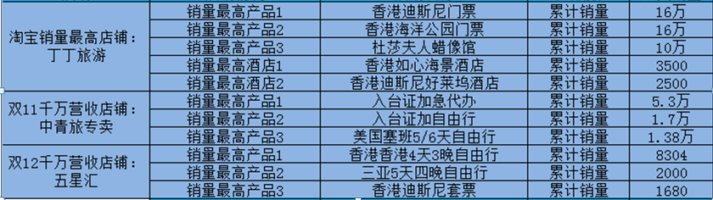
哪些产品销量最好？
经过对一些产量大的店铺的销量最高产品分析，得知产量最高的产品如下：
景区门票，签证代办及旅游度假路线占了交易量的绝大部分,此类需求是同质需求，即旅游过程中必须要体验的环节，只要便宜就有产量，需求巨大
单纯的酒店预订产量相对较少，因为酒店预订受到时间，位置，服务，品质和价格等多重方面的考量，不同的客户有不同需求，产量难以大量集中。

Slide 17
店铺之间的产量差异为什么那么大？
产量
产品
丰富度
回头客
价格优势
信誉保证

Slide 18

淘宝旅行为什么吸引旅游商户入驻？
海量潜在用户是最大吸引力
可自主控制产
品价格和销量
帮助众多小型企业低成本实现电商梦
订单成本支出较其他渠道低

Slide 19
数据分析淘宝旅行
3
酒店对淘宝旅行的态度
支持方：成本较低，自主性强
反对方：价格混乱，影响渠道
洲际酒店双11套餐热卖的思考

Slide 20
支持方：成本较低，自主性强
支持方队伍：
中小型酒店，客栈及酒店式公寓，该类型酒店整体规模偏小，但是数量庞大，大部分是淘宝集市店，是淘宝客栈的主体。
支持理由：
加入成本低，淘宝集市店仅需1000元保证金，为什么不试试？
自主性强，可以在后台自行操作产品上线，套餐制作，也可以自主定制促销计划，非常方便。
产量情况：
产量整体偏低，因为选择面广，质量参差不齐，预算有限，店铺引流能力也不强，吸引力有限。

Slide 21
反对方：价格混乱，影响渠道
反对方队伍：
以高星级酒店为主，此类酒店有稳定的渠道和较为完善的价格体系，大部分管理集团也有严格的监管。
反对理由：
淘宝价格混乱，酒店官网上线，也未必有效果
出于成本考虑，不愿意增加专人维护
酒店自身渠道较为稳定，不希望打破这个体系
产量情况：
目前四星级以上酒店在淘宝开店的酒店屈指可数，不超过100家，整体产量也并不是十分明显，因此酒店对和淘宝合作还是持观望态度为主。

Slide 22
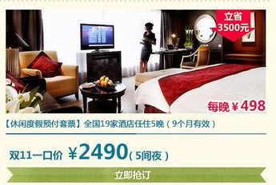
洲际酒店双11套餐热卖的思考
今年双11洲际集团与淘宝进行了套票合作，在淘宝网卖出的9万间夜套票中，洲际集团占了2.6万个间夜。
所谓套票，即：
一次性购买酒店集团的多间夜使用权
可分拆使用
在范围内自行选择酒店预订
有效期长达9个月
发票可在前台开具
全额预付，不能更改取消
这种创新的捆绑销售模式，极大地帮助了哪些住房率不高的酒店提升入住率，巧妙地规避了价格一致性的原则，对于商务出差，旅游度假，但是预算有限制的消费者来说，用最低的价格享受到最好的品质服务，一举两得

Slide 23
数据分析淘宝旅行
4
淘宝旅行平台的发展猜想
淘宝旅行的规划猜想
携程天猫旗舰店作用

Slide 24
淘宝旅行的规划猜想
打造一站式生活服务平台
淘宝旅行
内容
生活化
服务
本地化
关系
社交化
旅行
专业化
互动化

Slide 25
携程天猫旗舰店作用
强化携程品牌宣传，起到引流和引导作用
1.首页广告尽可能展示携程正在进行的各种促销活动，引导客户到携程官网和APP关注或预定。
2.在店铺首页明显突出携程的客服电话，微信等官方联系方式。
3.产品名字可以统一标识[携程专享] [携程特供]等字样，强化品牌形象
4.经常推出各种优惠券和优惠代码，这些优惠代码仅限携程官网预订
5.售后跟踪，争取把客户转化成为携程的常客。

Slide 26
谢 谢

